Slide 1
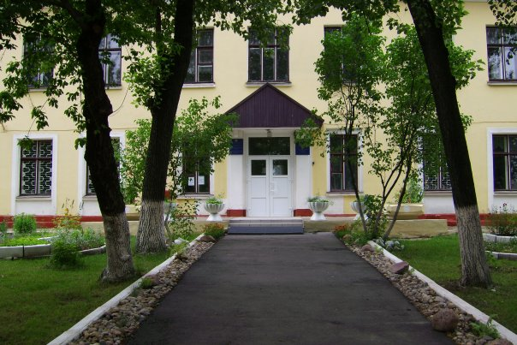
БИБЛИОТЕКА ГУО «ОБЩЕОБРАЗОВАТЕЛЬНАЯ ВЕЧЕРНЯЯ СРЕДНЯЯ ПОЛИТЕХНИЧЕСКАЯ ШКОЛА №19 г. БОРИСОВА»

Slide 2
Здесь всегда на месте
Детектив и пресса,
И романы тоже хороши.
Здесь любой подыщет
То, что в жизни ищет:
Пищу для ума и для души.

Slide 3
МИССИЯ БИБЛИОТЕКИ
Школьная библиотека предоставляет информацию и идеи, имеющие фундаментальное значение для успешной деятельности в нашем сегодняшнем мире, который все больше строится на информации и знаниях. Школьная библиотека вооружает учащихся навыками непрерывного самообразования и развивает воображение, помогая им стать ответственными гражданами.
Из Манифеста ИФЛА / ЮНЕСКО
о школьных библиотеках

Slide 4
ЗАДАЧИ БИБЛИОТЕКИ
1.Обеспечение учебно-воспитательного процесса и самообразования путем библиотечного и информационно-библиографического обслуживания обучающихся и педагогов. Оказание помощи в деятельности учителей и обучающихся в образовательных проектах.
2.Формирование у читателей навыков независимого библиотечного пользователя: обучение пользованию книгой и другими носителями информации, поиску, отбору и критической оценке информации.
3.Совершенствование традиционных и освоение новых библиотечных технологий. Обеспечение возможности наиболее полного и быстрого доступа к документам.
4.Сбор, накопление и обработка информации и доведение ее до пользователя. Проведение внеклассной работы на базе источников информации, имеющихся в библиотеке.
5.Развитие содержательного общения между пользователями, воспитание культуры общения.

Slide 5
Основные функции библиотеки
Аккумулирующая – библиотека формирует, накапливает, систематизирует и хранит библиотечно-информационные ресурсы.
Сервисная – библиотека предоставляет информацию об имеющихся библиотечно-информационных ресурсах, организует поиск и выдачу библиотечно-информационных ресурсов, обеспечивает доступ к удаленным источникам информации.
Учебная – библиотека организует подготовку по основам информационной культуры для различных категорий пользователей.
Воспитательная – библиотека способствует развитию чувства патриотизма по отношению к государству, своему краю и школе.
Социальная – библиотека содействует развитию способности пользователей к самообразованию и адаптации в современном информационном обществе.
Просветительская – библиотека приобщает обучающихся к сокровищам мировой и отечественной культуры.

Slide 6
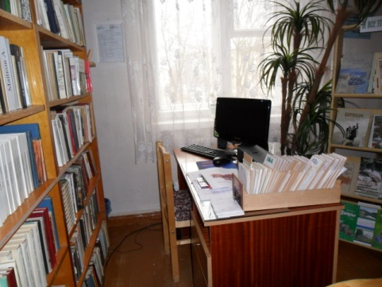
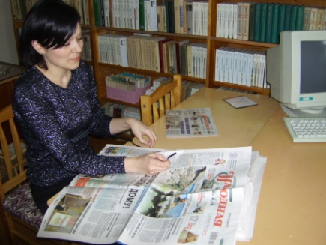
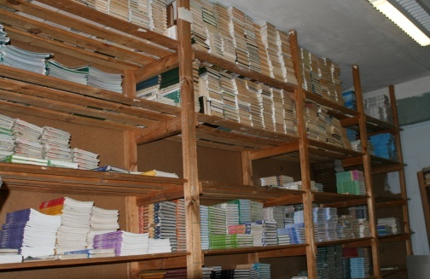
Структура школьной библиотеки
БИБЛИОТЕКА
Абонемент
Читальный зал
Книгохранилище

Slide 7
ДЕЯТЕЛЬНОСТЬ БИБЛИОТЕКИ
Информационная деятельность
Проведение библиотечных уроков.
Выставки
Библиотека -это…
Книжный фонд
Фонд учебников
индивидуальная
массовая
Работа с читателями

Slide 8
Библиотекарь должен быть человеком, горячо преданным своему делу, должен уметь проводить сознательный отбор литературы и обязан обладать всеми качествами хорошего хозяина, но отнюдь не кладовщика.
Р. Тагор
Синяк
Анастасия
Петровна

Slide 9
ФОНД БИБЛИОТЕКИ:
1. УЧЕБНИКИ.
2.КЛАССИЧЕСКАЯ ЛИТЕРАТУРА.
5.ЭНЦИКЛОПЕДИИ, СПРАВОЧНИКИ.
6.МЕТОДИЧЕСКАЯ ЛИТЕРАТУРА.
7.ПЕРИОДИЧЕСКИЕ ИЗДАНИЯ.
8.СЛОВАРИ.
9.ХУДОЖЕСТВЕННАЯ ЛИТЕРАТУРА.
10.МЕДИАТЕКА.

Slide 10
Общий фонд библиотечно-информационных ресурсов- единиц хранения
Книжный фонд – 20164
Учебники – 10 956
Основной фонд - 9 208
Из них учебно-методической – 3057
Справочной – 350
Фонд нетрадиционных носителей
информации – изданий:
Электронные издания - 7

Slide 11
Обеспеченность школьной библиотеки

Slide 12
Периодические издания
Выписываемые периодические издания:
Газеты: ЖУРНАЛЫ:
Советская Беларусь кіраванне ў адукацыі
Адзінства экономика беларуси
Настауніцкая газета кем быть?
Рэспубліка образование минщины
Во Славу Родины юны-тэхнік вынаходнік
Народная газета Роднае слова
Знамя Юности
ГОМАН БАРЫСАЎШЧЫНЫ
ЮНЫЙ СПАСАТЕЛЬ
Звязда
Беларускі час

Slide 13
книжная выставка
литературная гостиная
Основные направления внеклассной работы библиотеки
библиотечный урок
радиогазета
Устный журнал

Slide 14
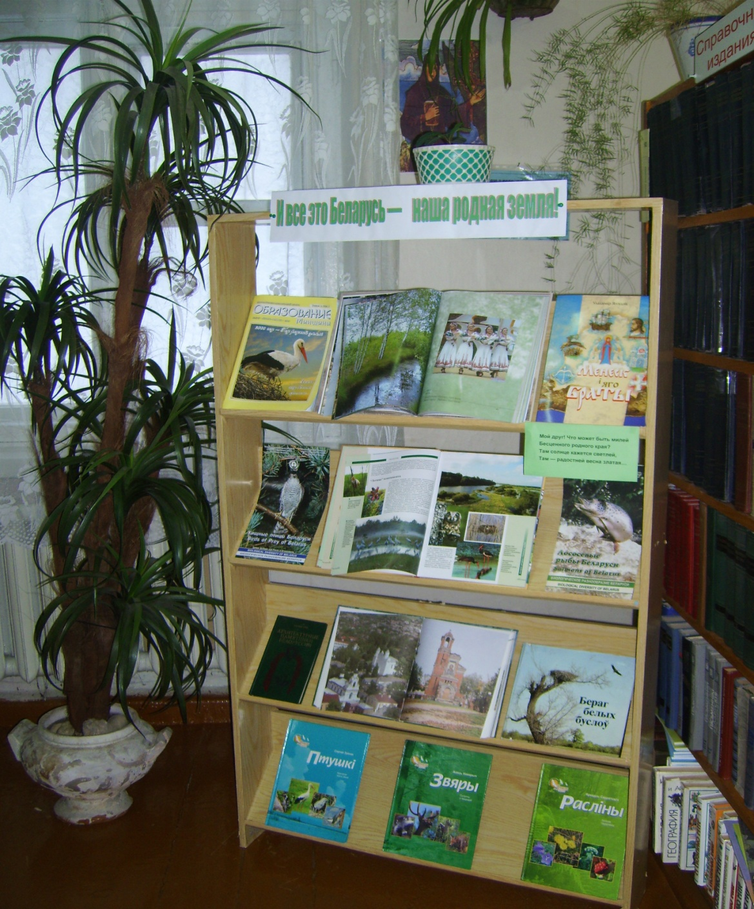
Выставки

Slide 15
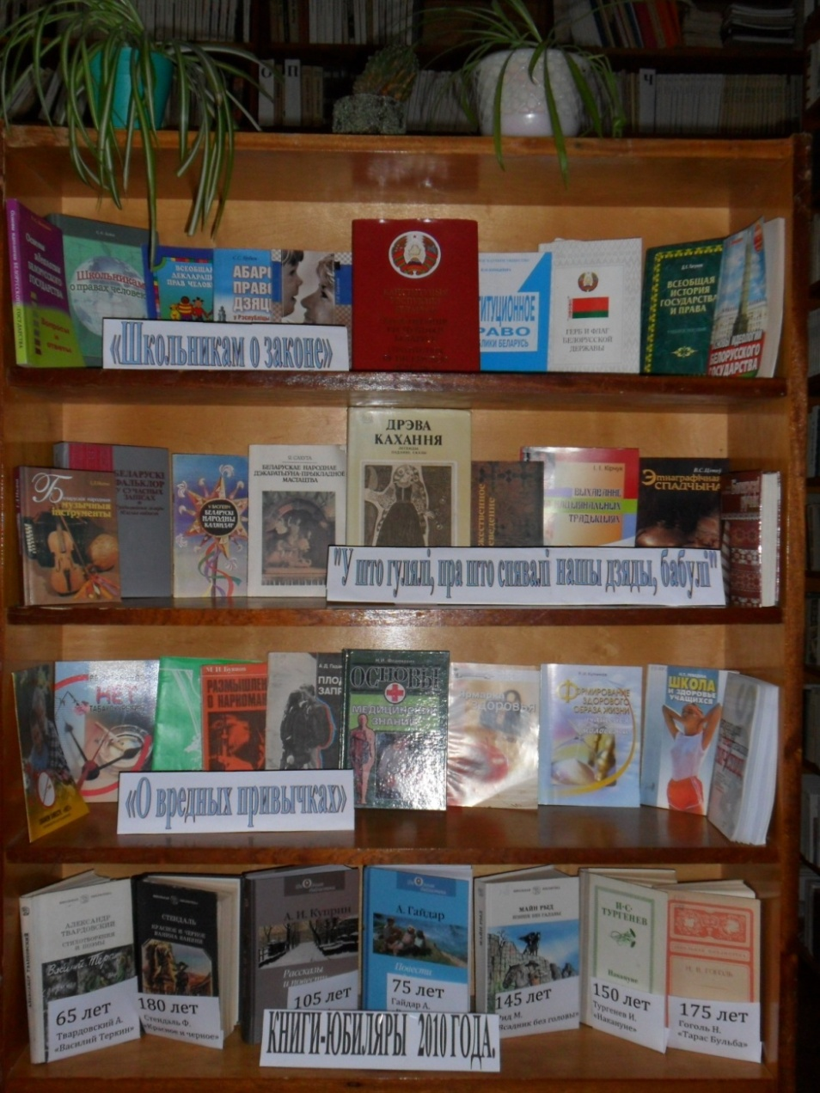
ВЫСТАВКИ

Slide 16
Выставки

Slide 17
ВЫСТАВКИ

Slide 18
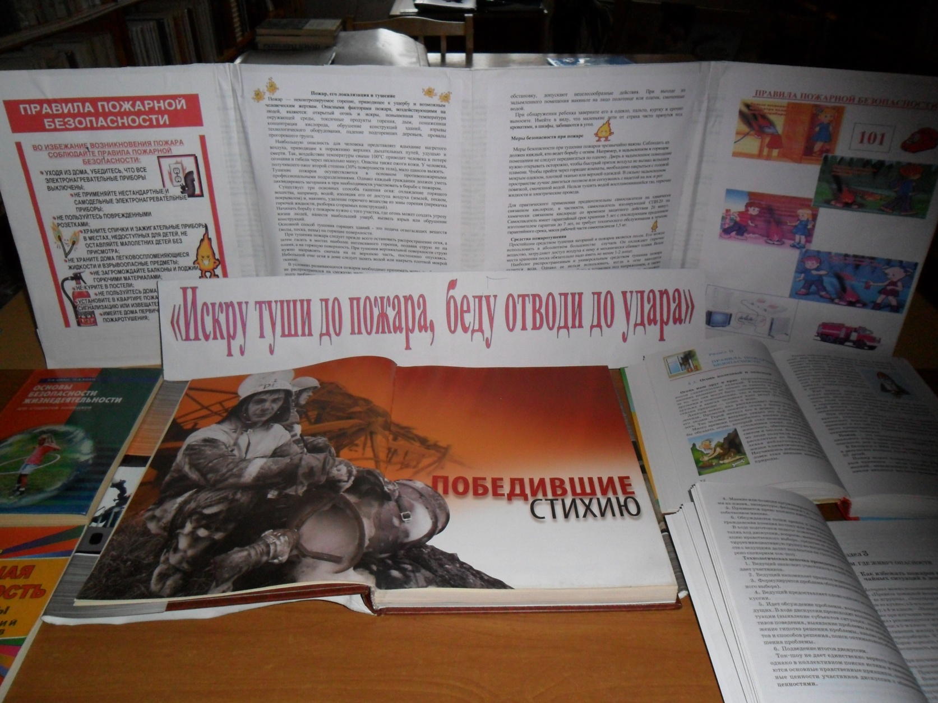
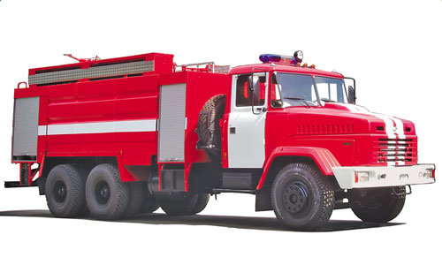
ВЫСТАВКИ

Slide 19
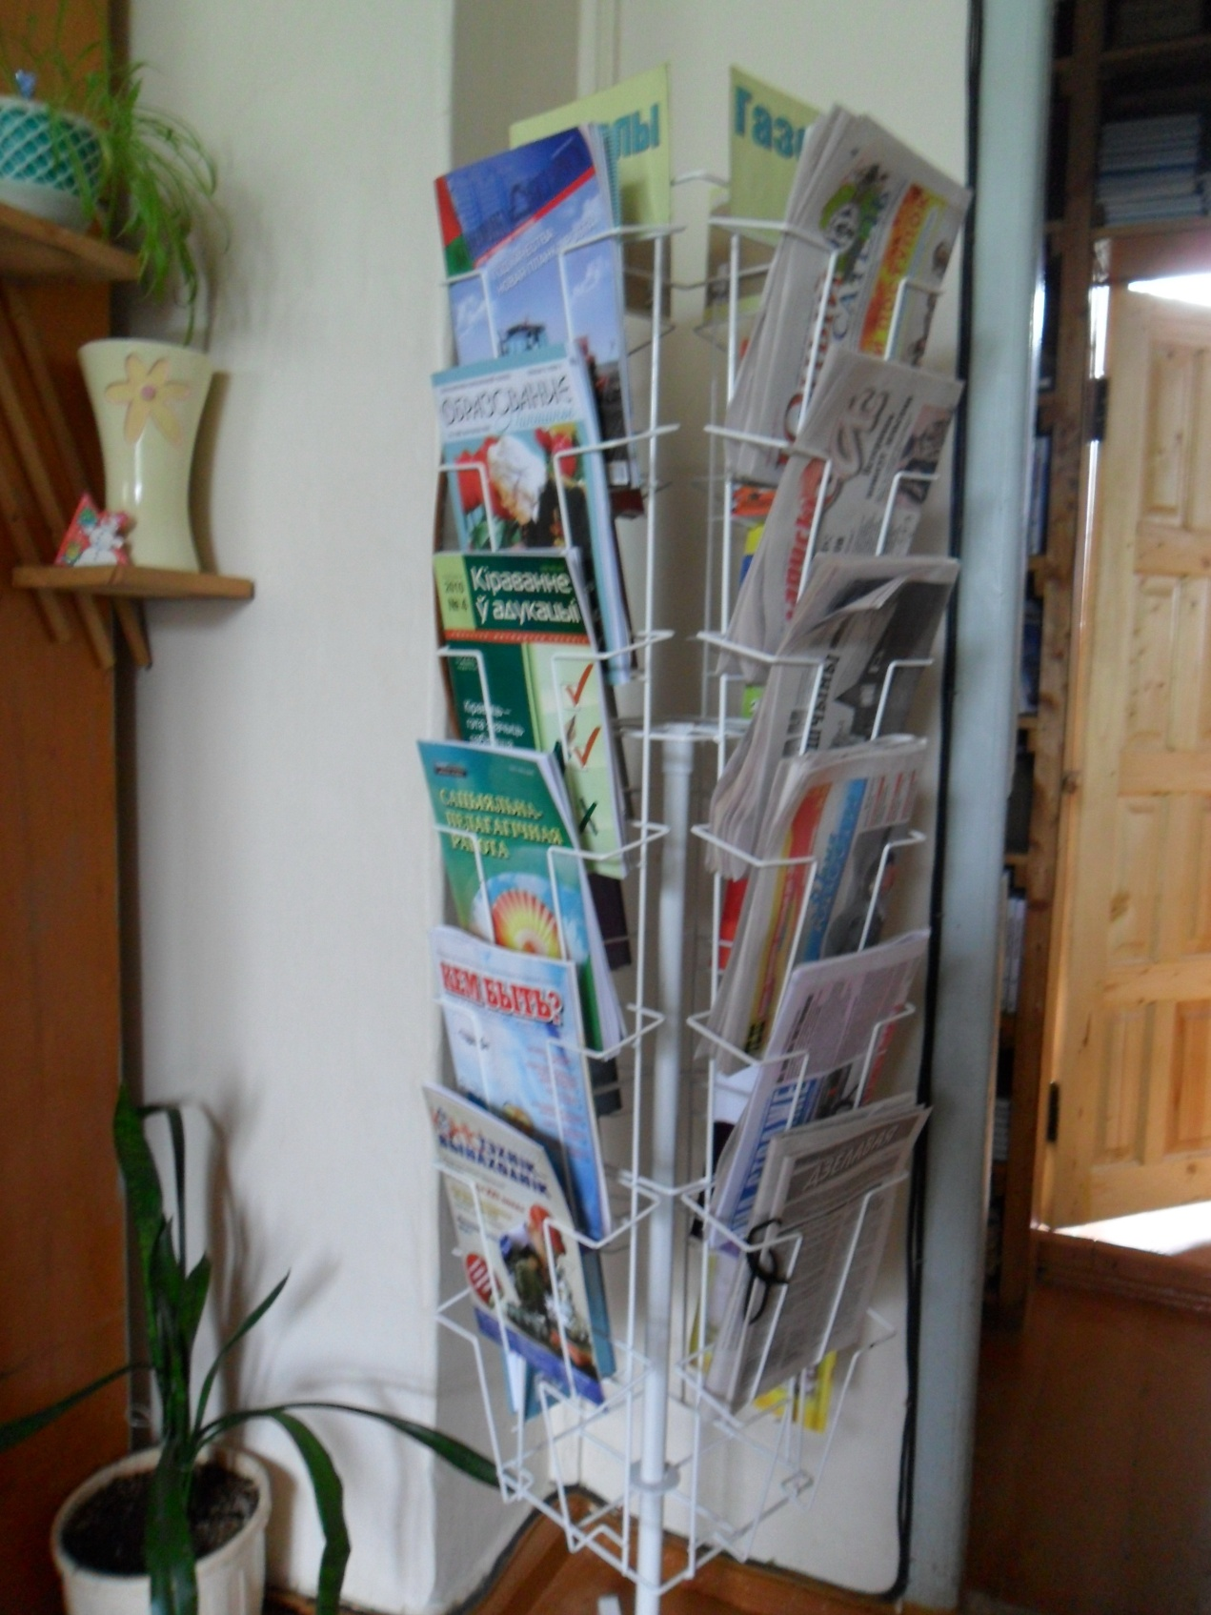
ВЫСТАВКИ

Slide 21
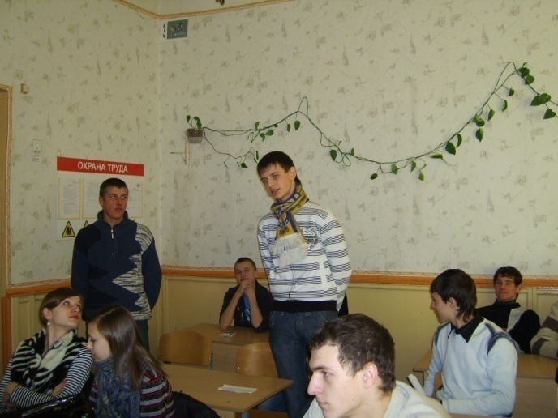
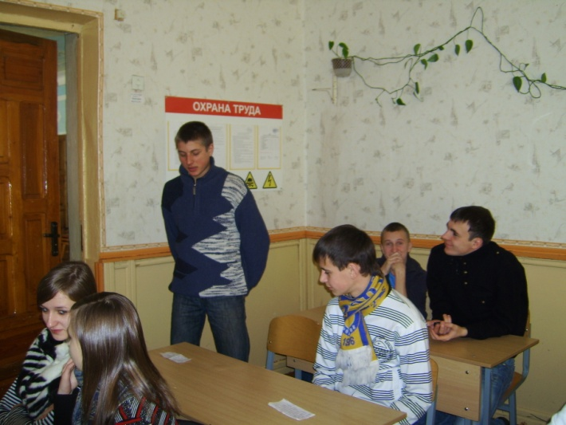
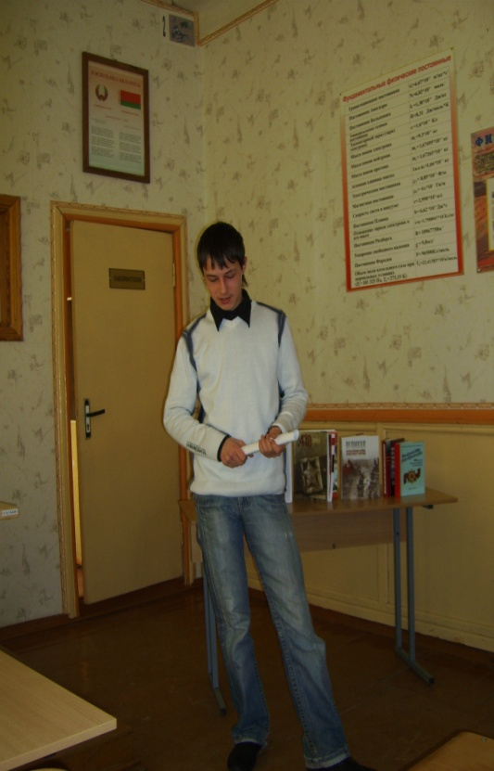
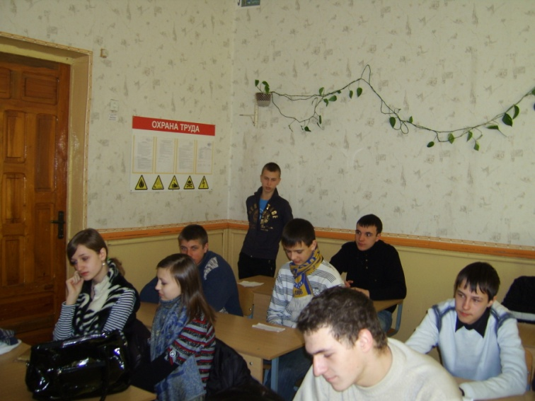
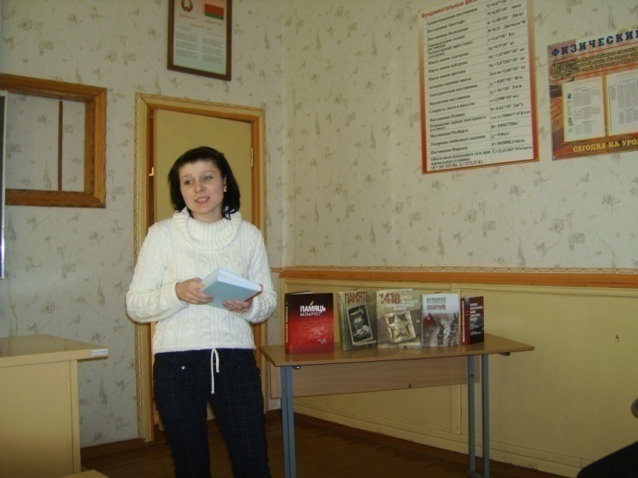
Литературная гостиная
«У войны не женское лицо»

Slide 22
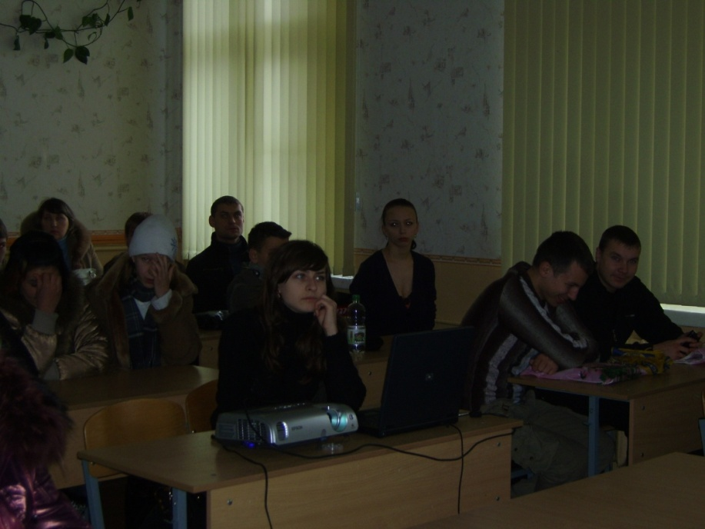
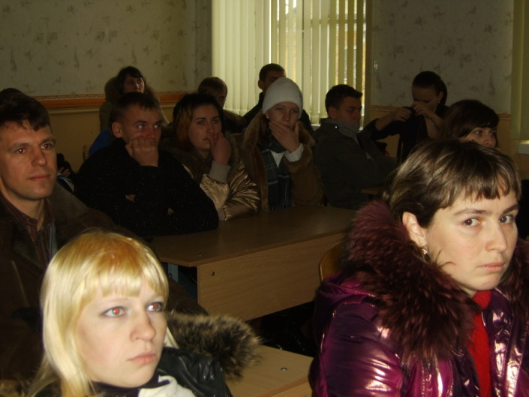
Литературная гостиная
Новогодние обычаи
и традиции

Slide 23
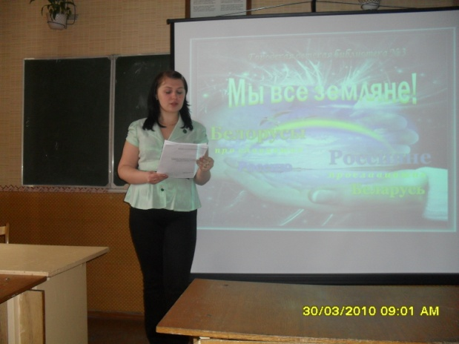
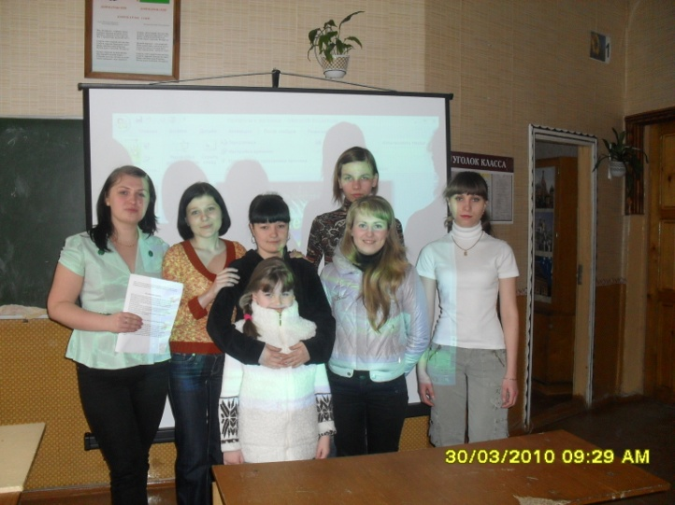
Литературная гостиная
Мы все земляне!

Slide 24
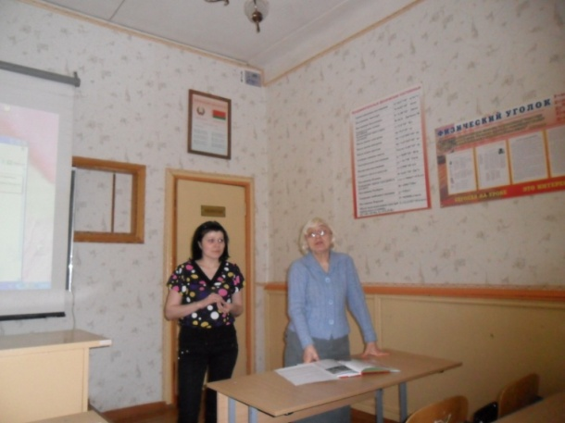
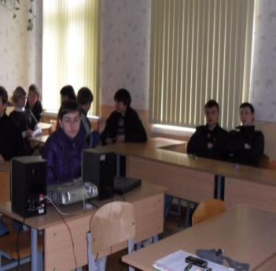
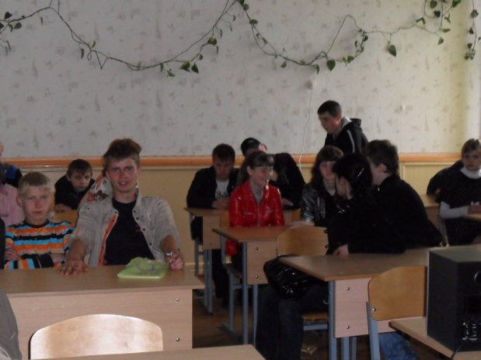
Литературная гостиная
Государственная символика Беларуси

Slide 25
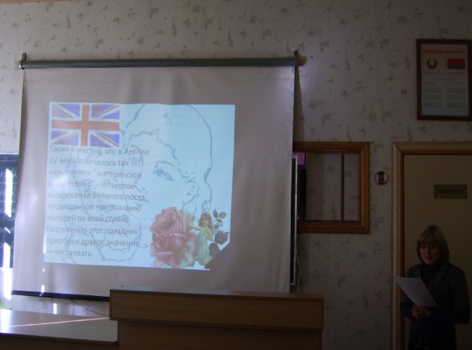
Литературная гостиная
«У начал семьи»

Slide 26
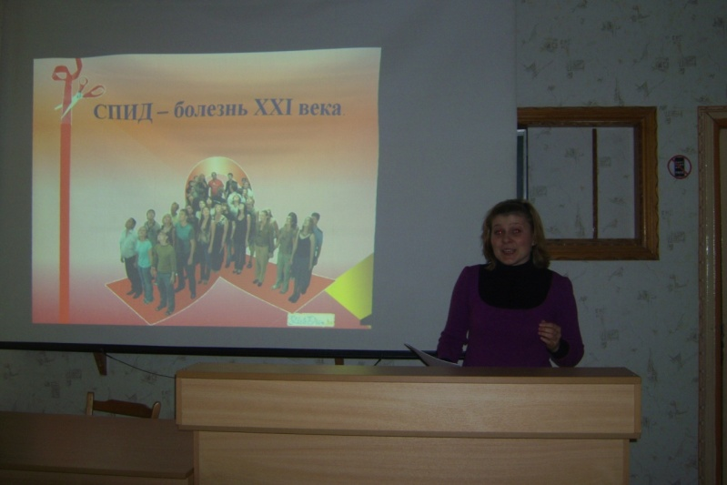
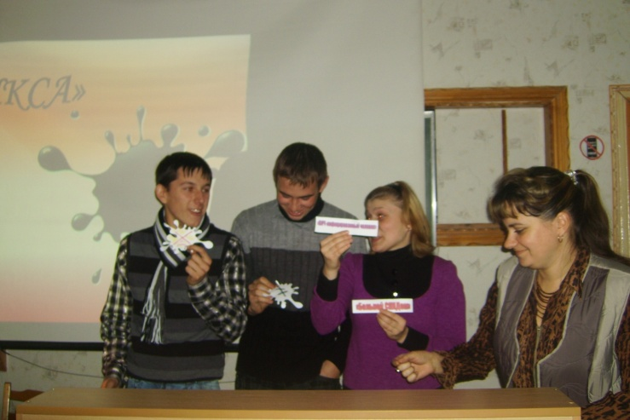
Литературная гостиная
СПИД – болезнь XXI века

Slide 27
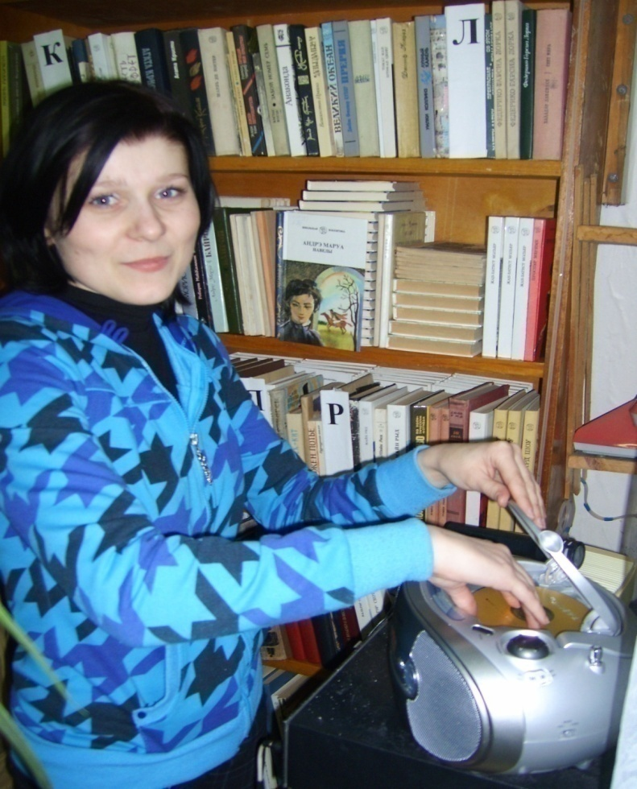
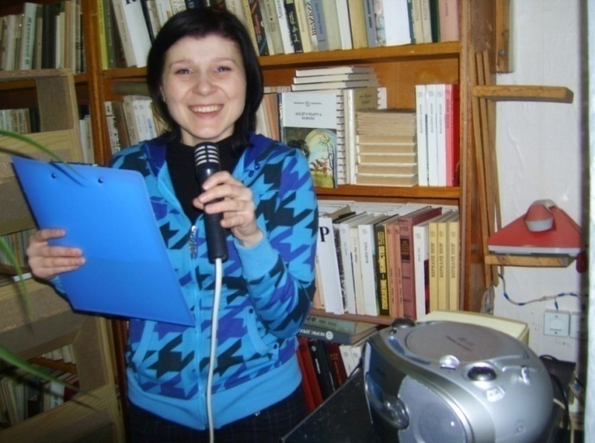
Радиогазета

Slide 28
Люди перестают мыслить, когда перестают читать. Д.Дидро

Slide 29
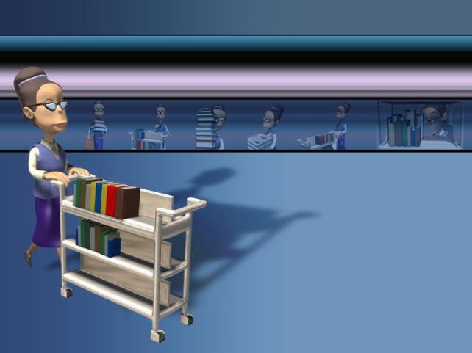
Время работы
Понедельник –пятница
8.00. – 19.00.
Суббота - 8.00 – 13.00
Воскресенье – выходной
Первая пятница месяца –
санитарный день
Приходите в библиотеку!
Приводите всех друзей!
Вместе почитаем!
Всех вас приглашаем!
Хочешь все на свете знать?
В библиотеку приходи опять!
Минская область,
г. Борисов,
ул. Труда, д. 22,
индекс 222515

